Slide 1




Здравствуйте, здравствуйте,
здравствуйте,
Все мамы планеты Земля!

Slide 2

Никто не знает всё, как мать,
Никто, как мать, не понимает,
Никто не может так ласкать,
Никто, как мать, не сострадает.
Никто, как мать, не может дать,
Никто, как мать, прощать не может.
И так любить и ожидать
Никто, как мать, не может тоже.
С ДНЕМ МАТЕРИ

Slide 3
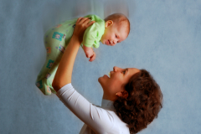
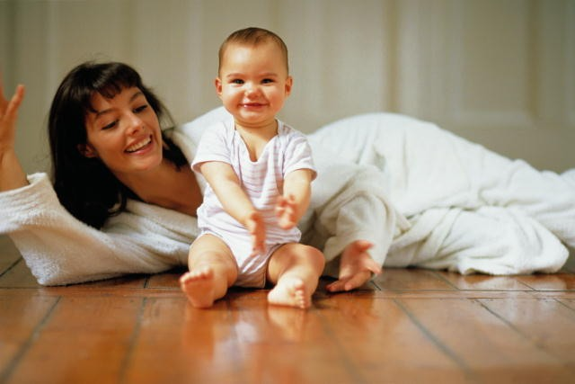
Новый праздник — День Матери — постепенно входит в российские дома.
Нет, наверное, ни одной страны, где бы не отмечался День матери.
В России День матери стали отмечать сравнительно недавно.
Установленный Указом Президента Российской Федерации Б. Н. Ельцина
№ 120 «О Дне матери» от 30 января 1998 года, он празднуется в последнее воскресенье ноября, воздавая должное материнскому труду и их бескорыстной жертве ради блага своих детей.

Slide 4
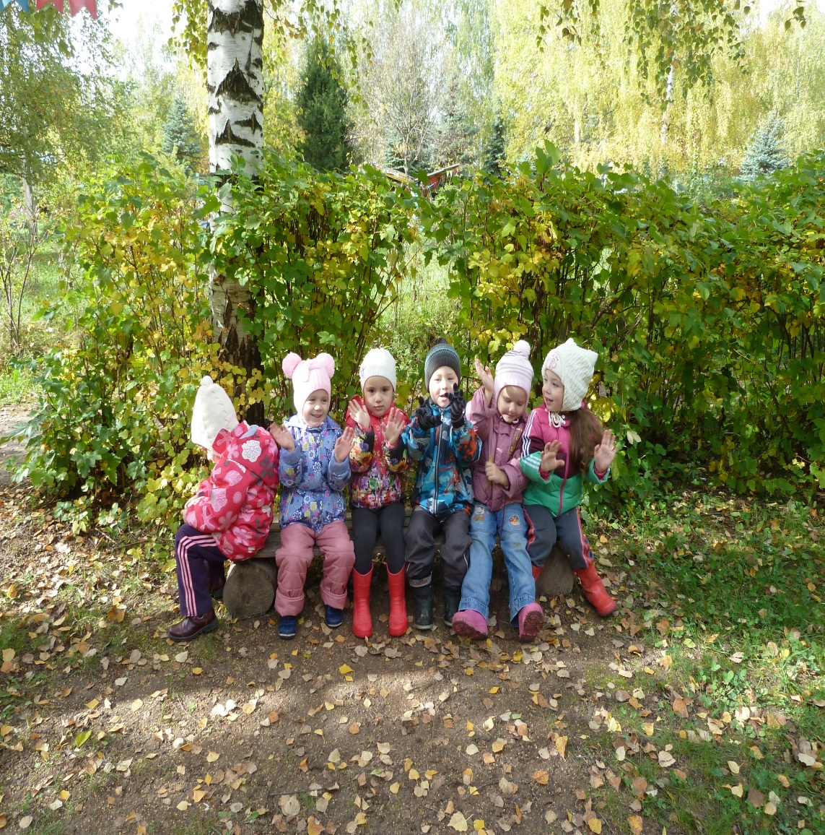
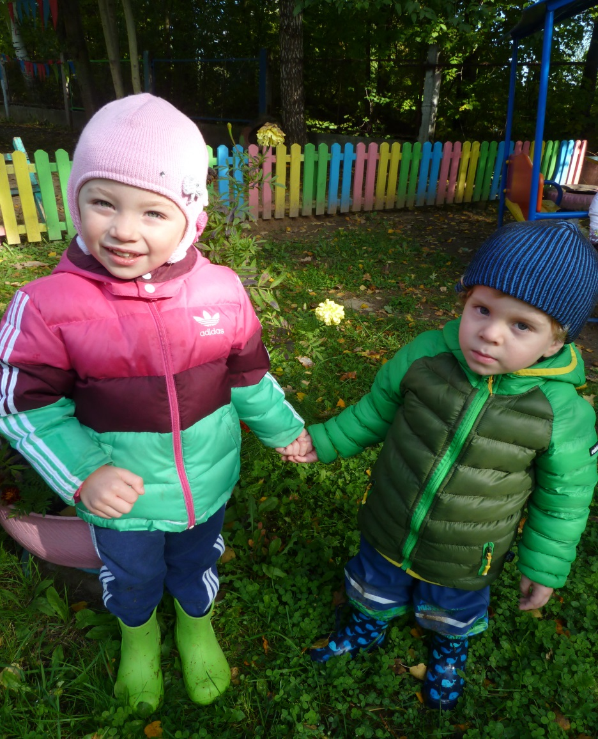
Мама — первое слово,
Главное слово в каждой судьбе.
Мама жизнь подарила,
Мир подарила мне и тебе !

Slide 5
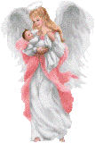
За день до рождения Ребенок спросил у Бога:
- Я очень боюсь! Я совершенно не знаю, что я должен делать в этом мире?
Бог ответил:
- Я подарю тебе Ангела, он всегда будет рядом с тобой.
Он будет охранять тебя от всех бед.
- А как же его зовут?
- Не важно, как его зовут. Ты будешь называть его "МАМА"!
МАМА -это мой АНГЕЛ

Slide 6
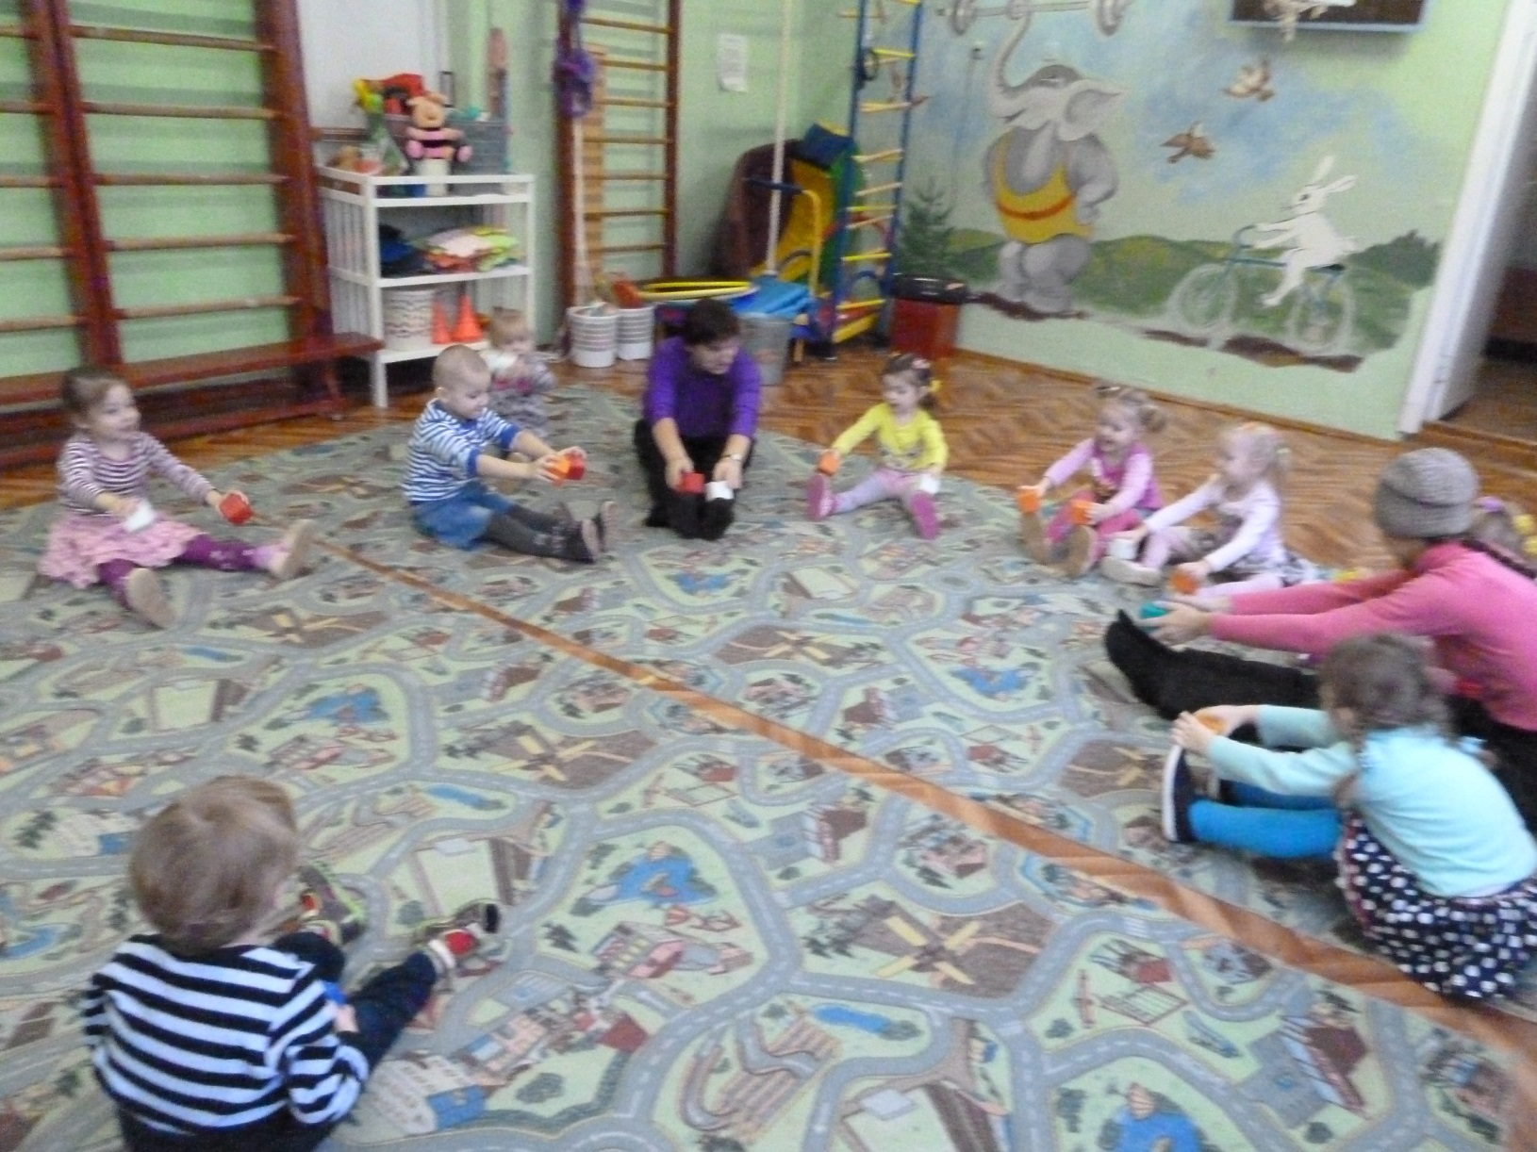
Пусть ваши дети не болеют, находят верную дорогу в жизни, радуют вас успехами!

Slide 7
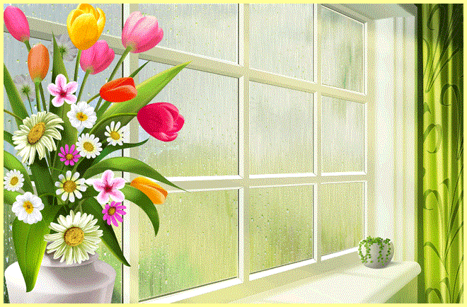
Мама!
Самое прекрасное слово
на земле – мама.
Это первое слово, которое произносит человек,
и оно звучит на всех языках мира одинаково нежно.

Slide 8
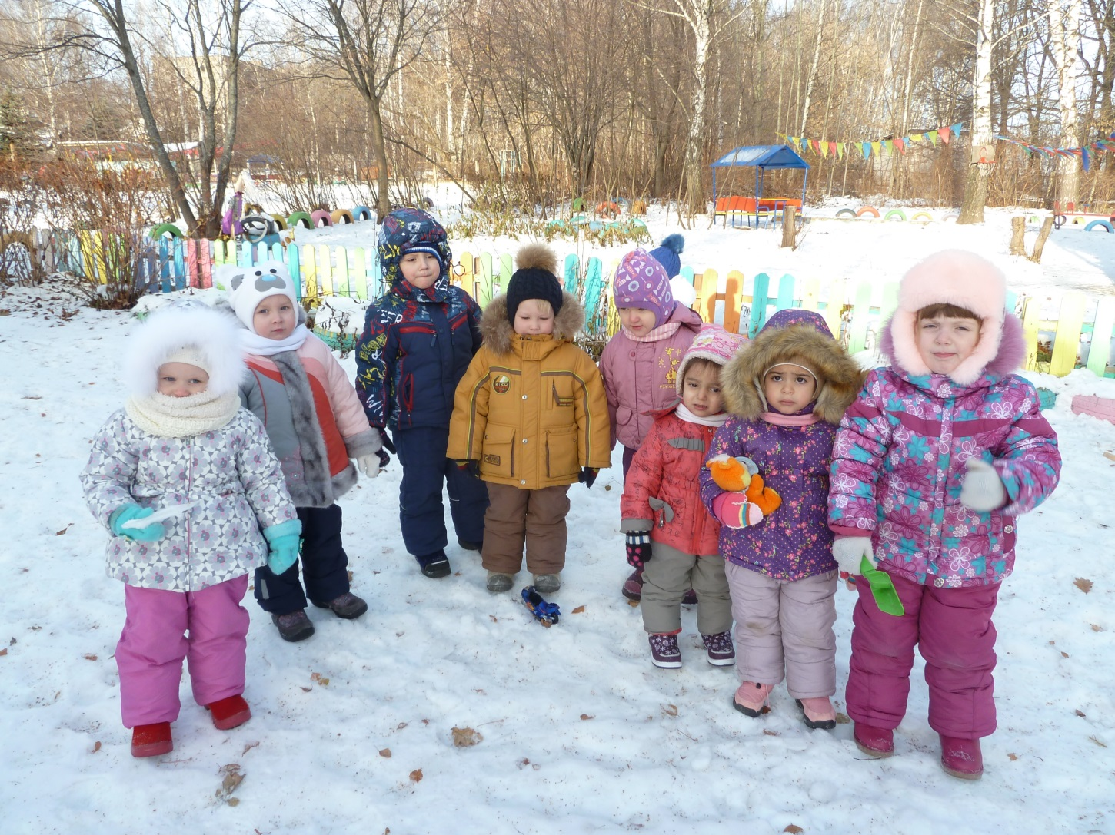
Знаешь, мама, день обычный без тебя нам не прожить!
Слово мама так привычно
С первых дней нам говорить!

Slide 9
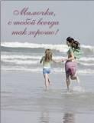
Мама –
это солнечный свет,
Взгляд чудесных
ласковых глаз.
Сохранит от тысячи бед
И поможет тысячу раз.
Детство – золотая пора.
Как чудесно знать,
что со мной
Мама,
словно ангел добра,
Друг мой
самый лучший,
родной.

Slide 10
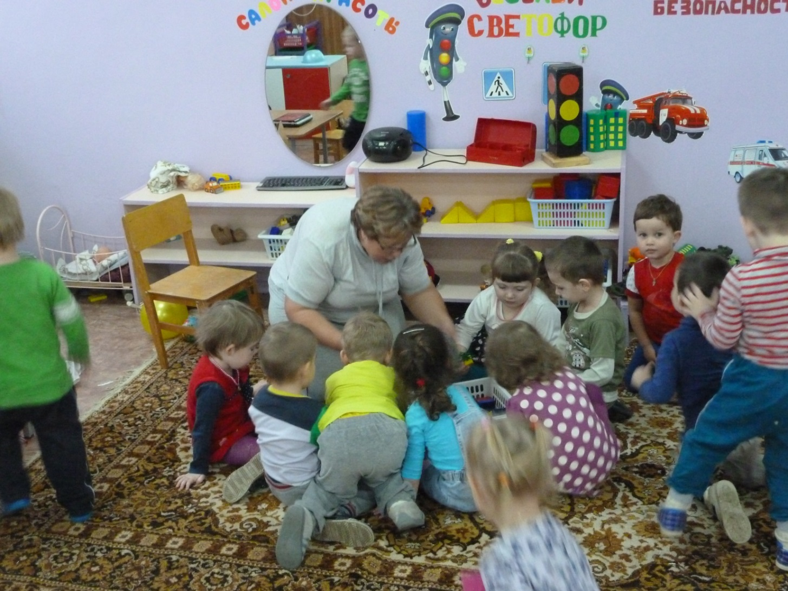
Вот как мы играем

Slide 11
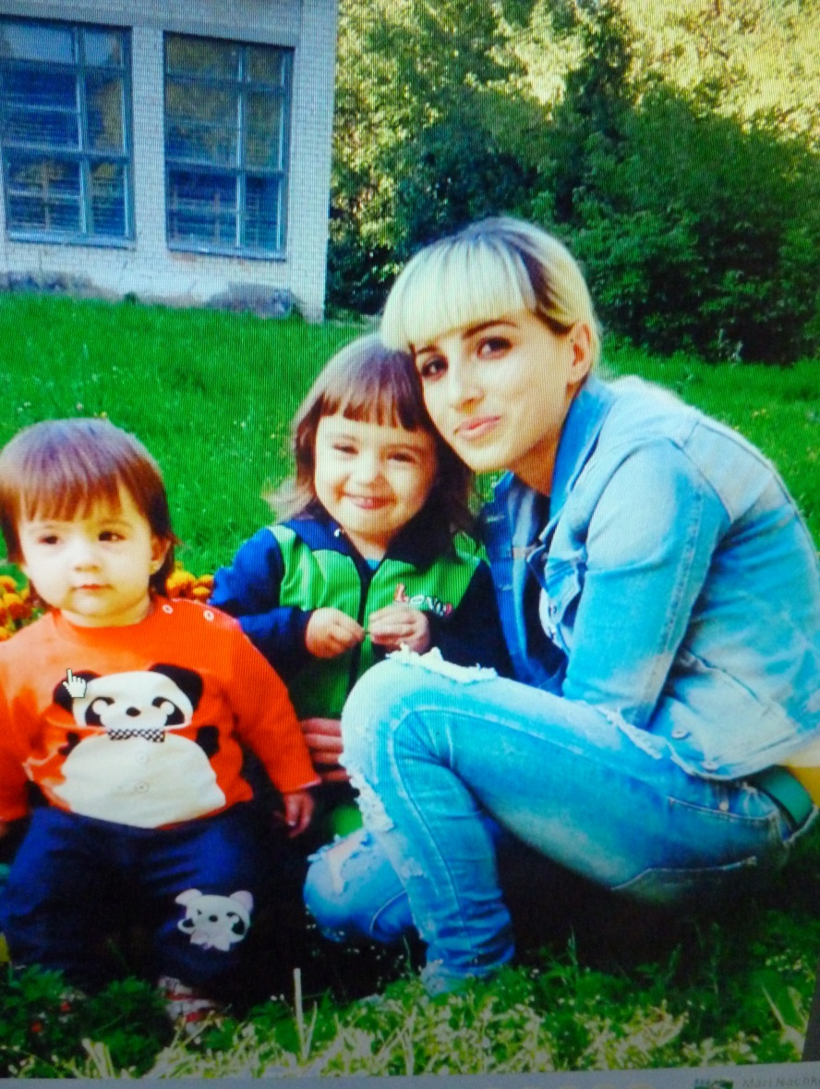
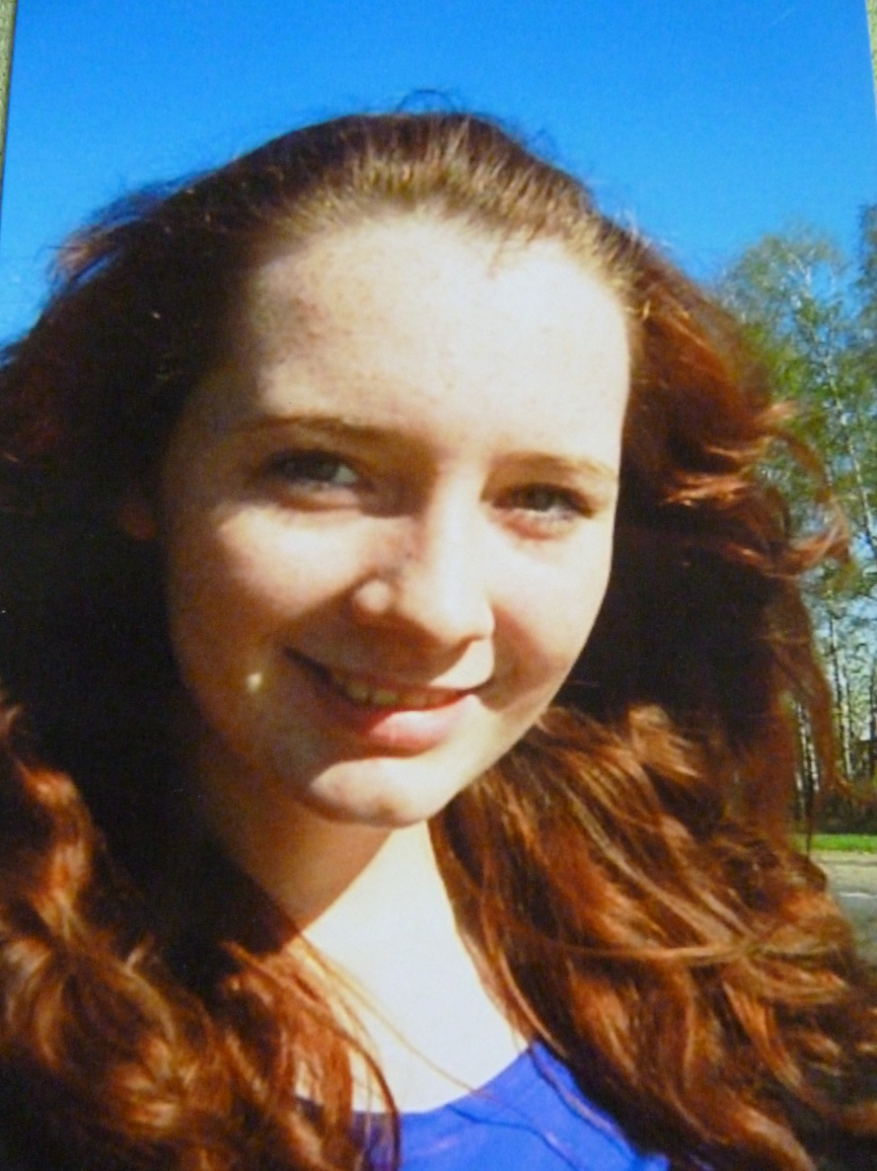
Наши мамы

Slide 12
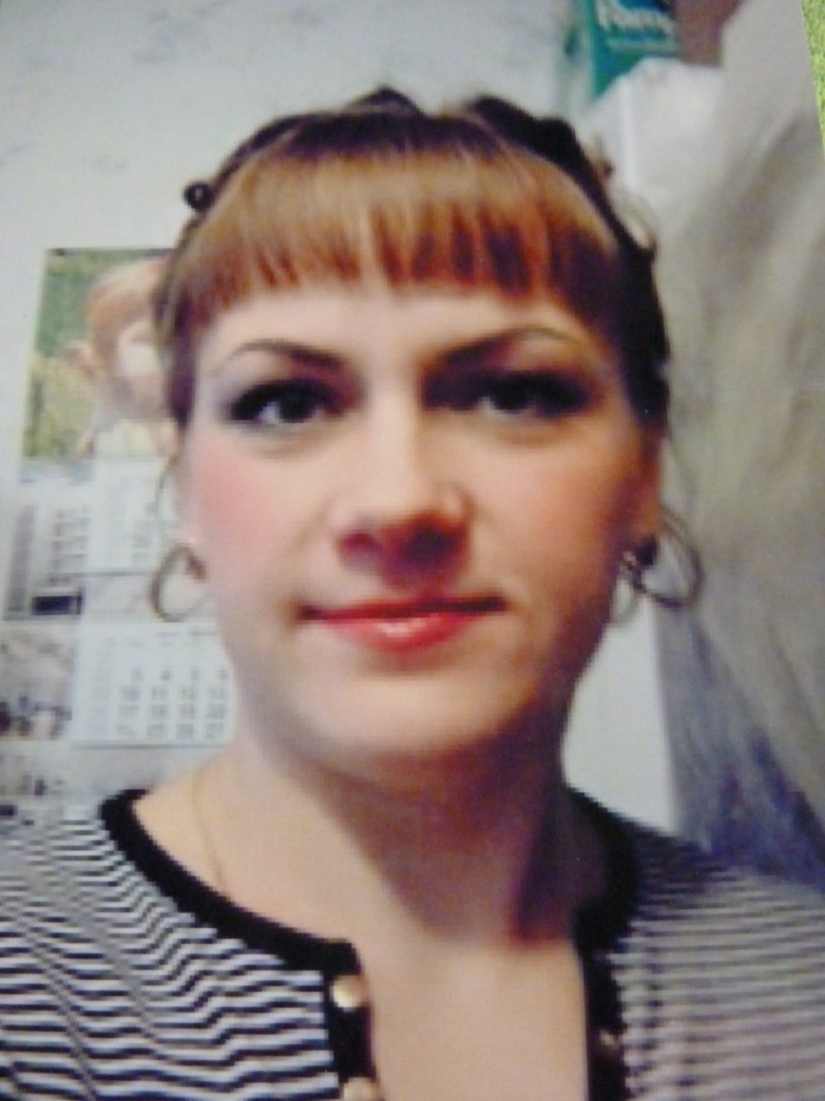
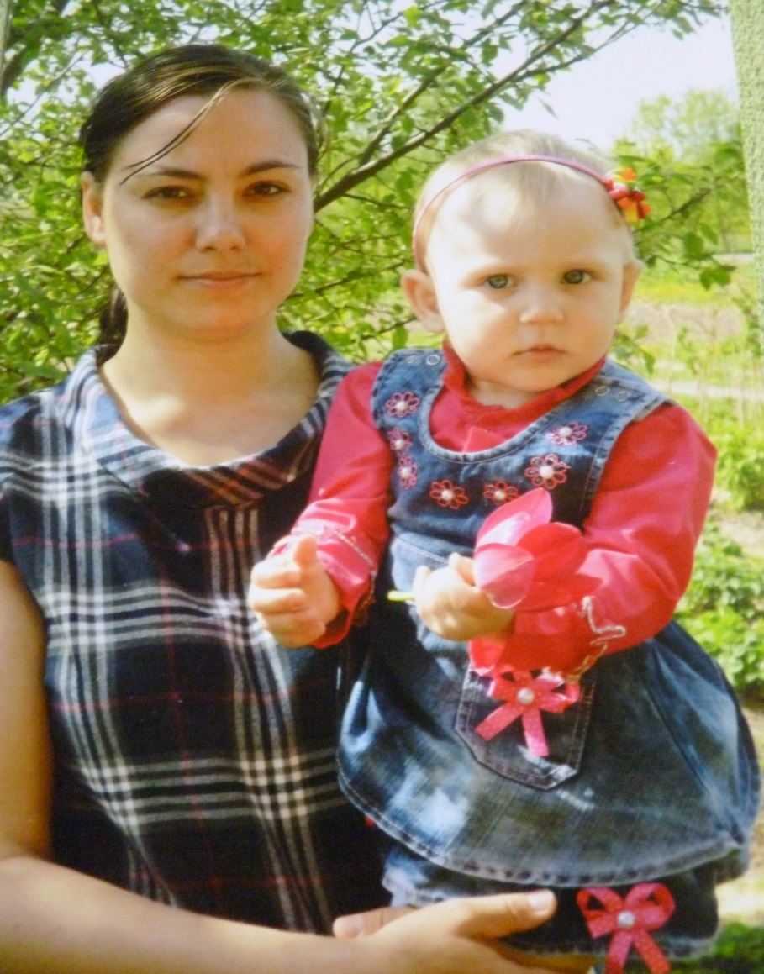
Без сна ночей твоих прошло немало,
Забот, тревог за нас не перечесть,
Земной поклон тебе, родная мама,
За то, что ты на белом свете есть.

Slide 13
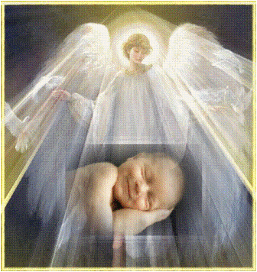
Разведешь ты тучи
Сильными руками
И добру научишь
Мудрыми словами

Slide 14
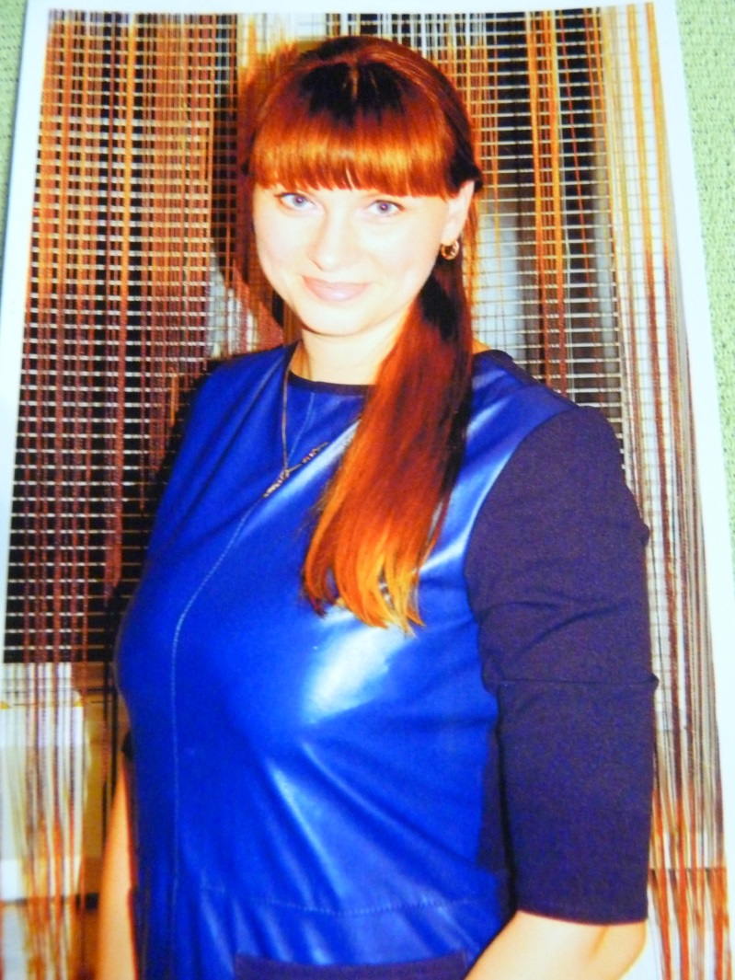
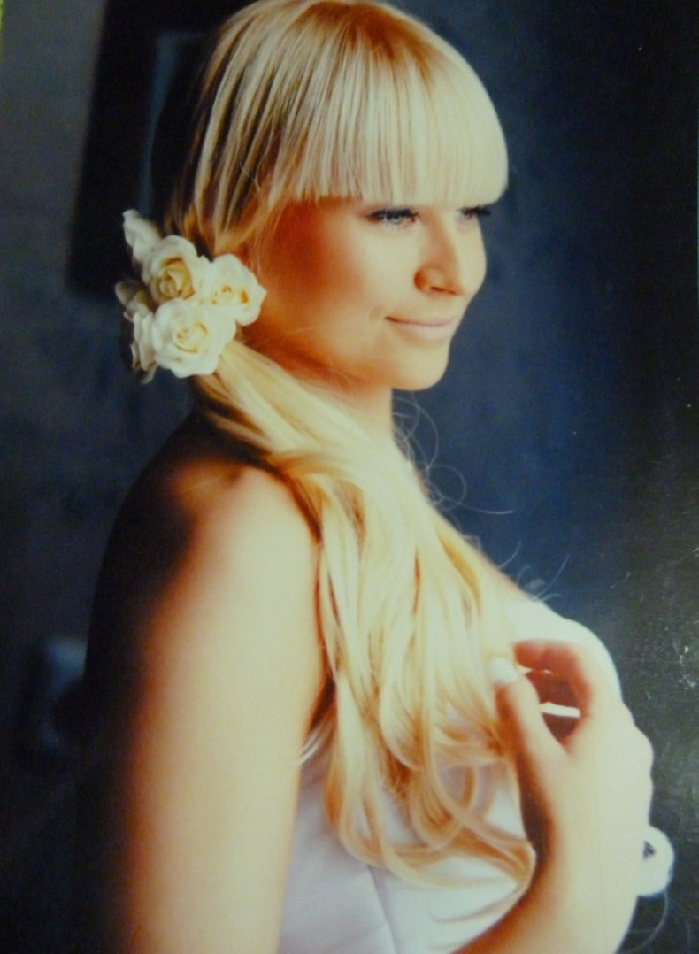
Кто на свете всех милее
Кто теплом своим согреет,
Любит больше, чем себя?
Это МАМОЧКА моя!

Slide 15
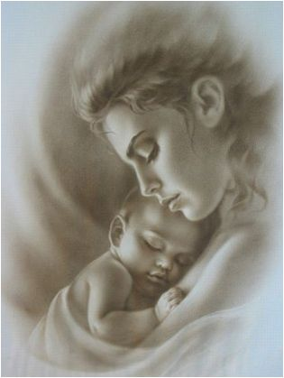
И в самых радостных краях
Не знаю ничего красивей,
Достойней матери счастливой
С ребенком малым на руках.

Slide 16
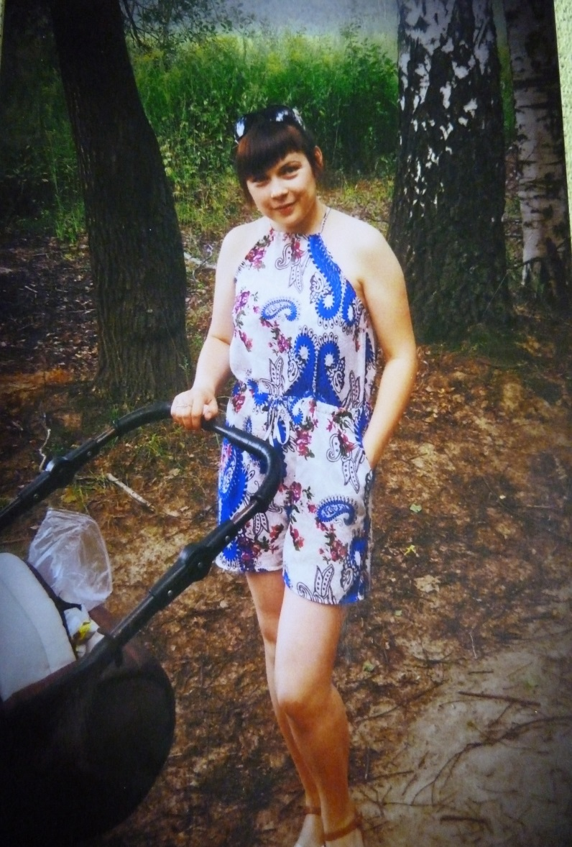
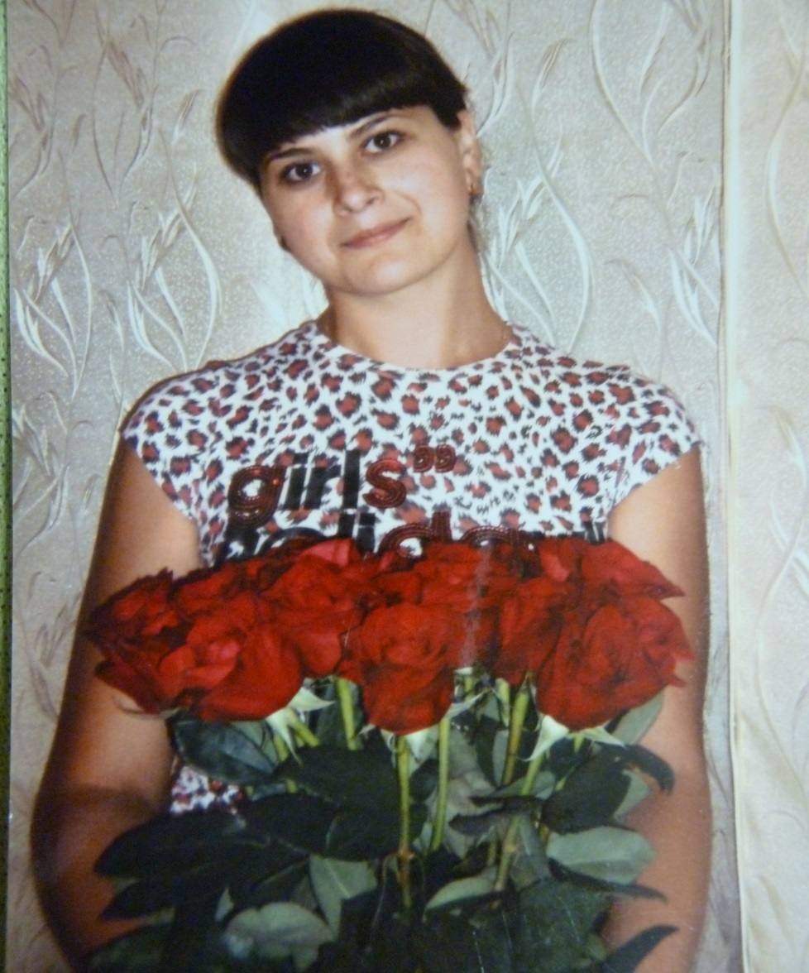
Маму любят все на свете,
Мама первый друг.
Любят мам не только дети,
Любят все вокруг!

Slide 17

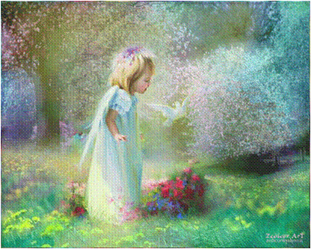
Мама, мама!
В этом слове солнца свет.
Мама, мама!
Лучше слова в мире нет.
Мама, мама!
Кто роднее, чем она?
Мама, мама!
У нее в глазах весна.

Slide 18


Slide 19
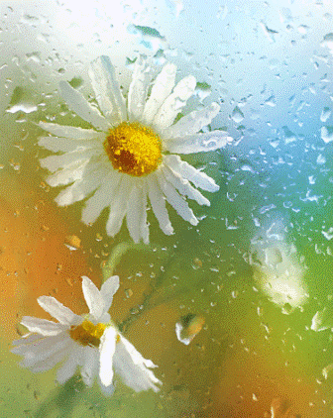
СПАСИБО ТЕБЕ РОДНАЯ!

